Slide 1
Командная игра «Тебе нужно будущее, будущему нужен ты!»
На основе Атласа новых профессий

Slide 3
Командная игра «Тебе нужно будущее, будущему нужен ты!»

Slide 4
ЗАДАНИЕ 1
ВОССТАНОВИТЕ ЦИТАТУ

Slide 5
ВОССТАНОВИТЕ ЦИТАТУ

Slide 6
ЗАДАНИЕ 1 ОТВЕТ:
“Сейчас — как раз то самое время, когда настоящее прямо на наших глазах превращается в будущее”
Айзек Азимов

Slide 7
ЗАДАНИЕ 2
СОСТАВЬТЕ СООТВЕТСТВИЕ

Slide 8
Составьте соответствие
Специалист по нормативно-правовым
и этическим аспектам деятельности
медицинских, диагностических и
биоинженерных центров, в которых
осуществляется трансплантология
и генетическое моделирование
Специалист в области инженерной
и компьютерной графики,
материаловедения, сопромата,
деталей машин, электротехники,
обладает пространственным
мышлением, понимает анатомию
и физиологию человека, разбирается
в биосовместимости материалов и
приборов, является экспертом
в области медицинской и
технической безопасности.
В случае нестандартного течения болезни
cтроит модель биохимических процессов
болезни, чтобы понять первопричины
заболевания (выявляет нарушения на
клеточном и субклеточном уровне)

Slide 9
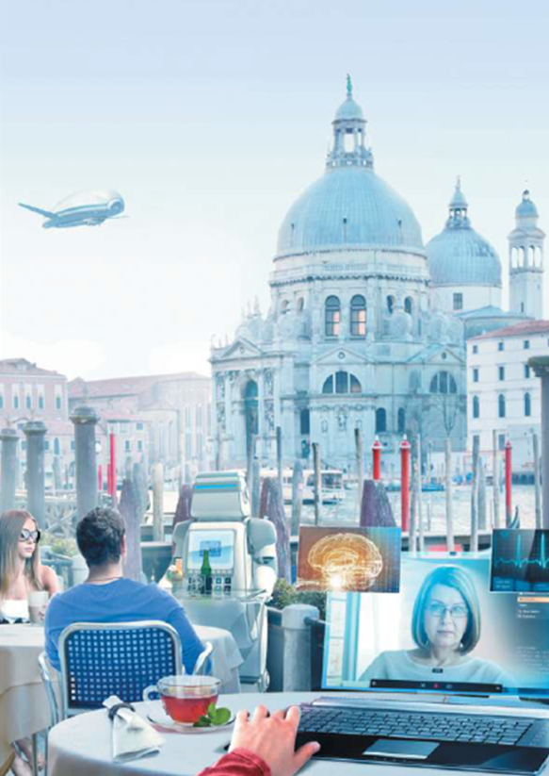
ЗАДАНИЕ 2 ОТВЕТ:

Slide 10
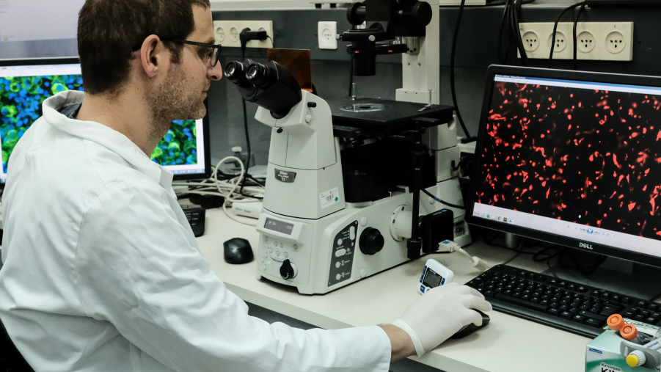

Slide 11
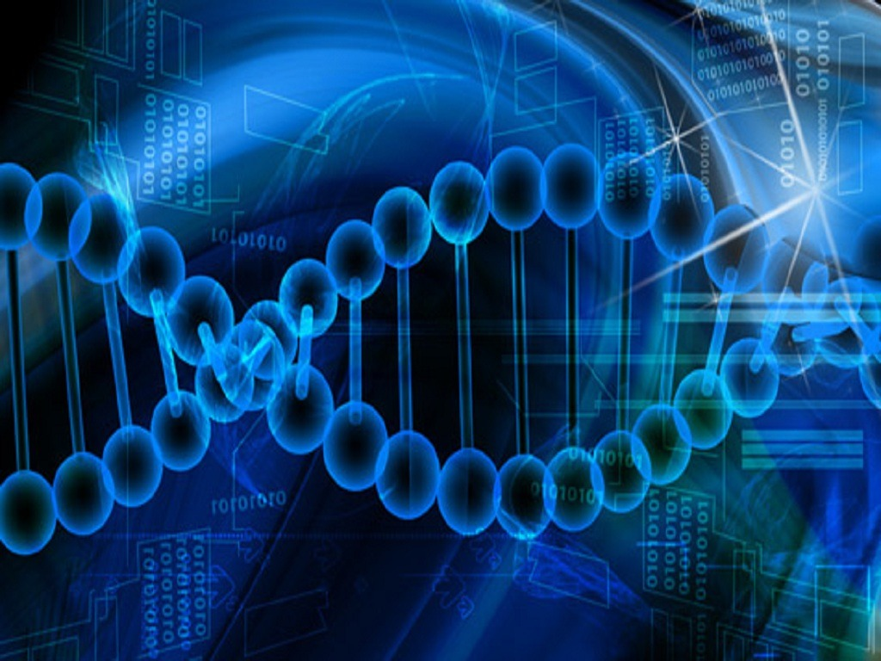
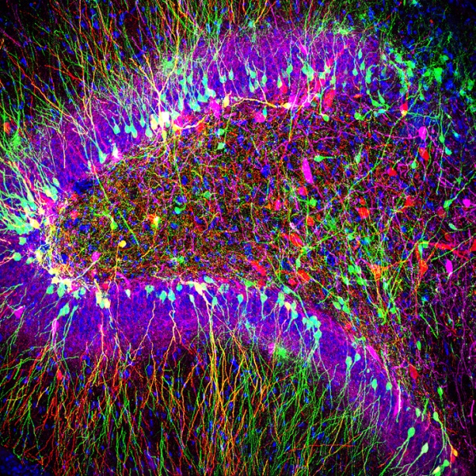
ЗАДАНИЕ 3
Предметная область «Биология»

Slide 12
Предметная область «Биология»
Задача 1
В родильном доме перепутали двух детей. Первая пара родителей имеет I и II группы крови, вторая пара – II и IV. Один ребенок имеет II группу, а второй – I группу. Определить родителей обоих детей.
Задача 2
Больному прописано лекарство, которое нужно пить по 0,25 г
3 раза в день в течение 18 дней.
В одной упаковке 8 таблеток лекарства по 0,25 г.
Какого наименьшего количества упаковок хватит на весь курс лечения?

Slide 13
ЗАДАНИЕ 3 ОТВЕТ:
Задача 1
Первая пара родителей с Ⅰ и II группой крови- ребенок с Ⅰ группой
Вторая пара родителей со II и Ⅳ группами крови ребенок с II группой крови
Задача 2
7 упаковок

Slide 14
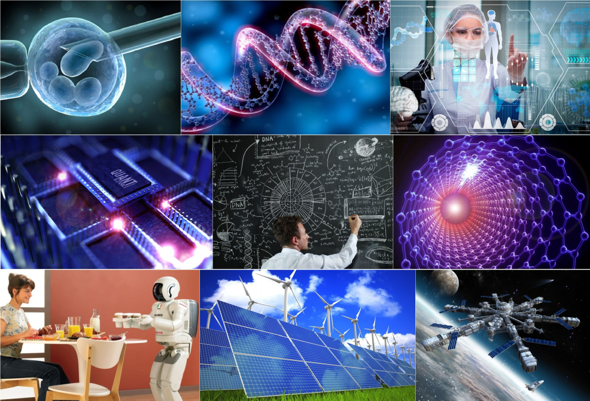
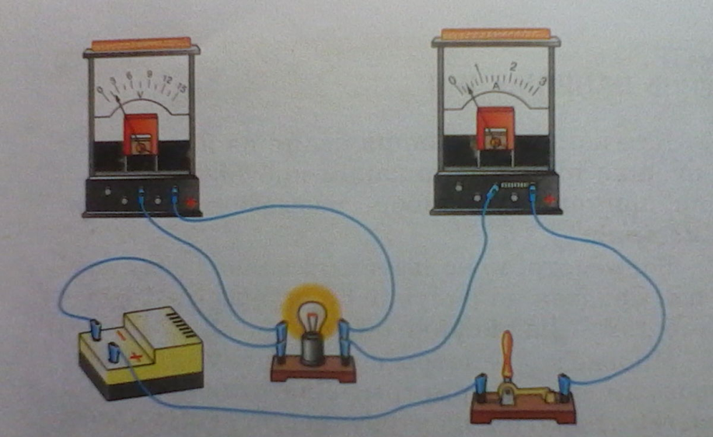
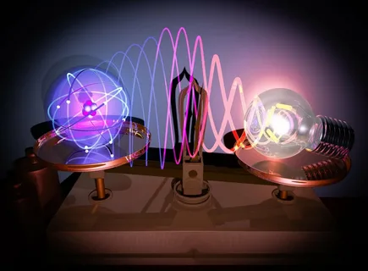
ЗАДАНИЕ 4
Предметная область «Физика»

Slide 15
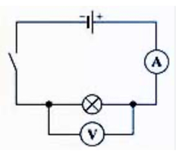
Предметная область «Физика»
1.Предлагаем вам собрать электрическую цепь по предложенной схеме
2. Измерить силу тока и напряжение на лампочке.
3. Вычислить мощность тока в лампе.
Схема электрической цепи

Slide 16
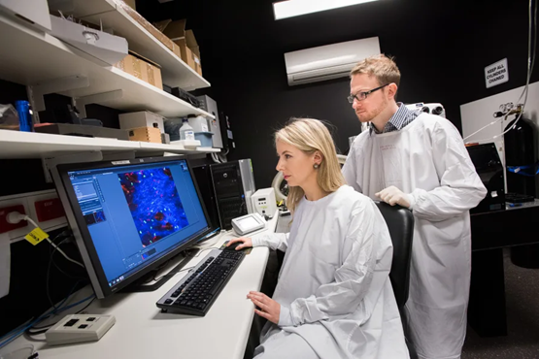
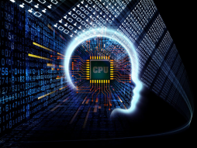
ЗАДАНИЕ 5
Предметная область «Информатика»

Slide 17
Предметная область «Информатика»
Какое из предложенных слов может быть закодировано следующим образом:
КОД: .
Выбрать ответ:
секрет
сеттер
сервер
турнир

Slide 18
Вася шифрует русские слова, записывая вместо каждой буквы её номер в алфавите (без пробелов). Номера букв даны в таблице:
Определите, какое сообщение закодировано в строчке
0905161816033006
А 01 | Й 11 | У 21 | Э 31
Б 02 | К 12 | Ф 22 | Ю 32
В 03 | Л 13 | Х 23 | Я 33
Г 04 | М 14 | Ц 24
Д 05 | Н 15 | Ч 25
Е 06 | О 16 | Ш 26
Ё 07 | П 17 | Щ 27
Ж 08 | Р 18 | Ъ 28
З 09 | С 19 | Ы 29
И 10 | Т 20 | Ь 30

Slide 19
ЗАДАНИЕ 5
ОТВЕТ:
ЗДОРОВЬЕ

Slide 20
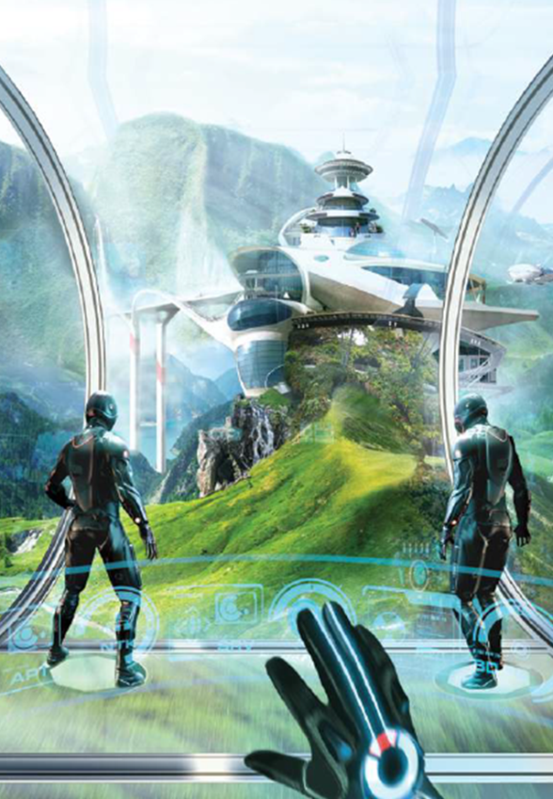
Подведение итогов

Slide 21
Спасибо за внимание!
atlas100.ru

Slide 22
ЗАДАНИЕ
Разгадайте тематические ребусы

Slide 23
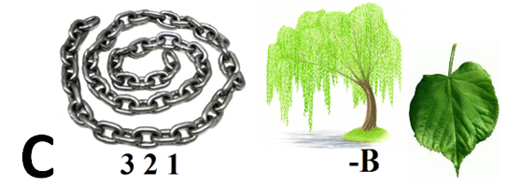
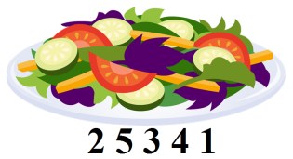
РЕБУСЫ

Slide 24
ОТВЕТЫ:
НАВЫК
СПЕЦИАЛИСТ
АТЛАС
ПРОФЕССИЯ

